Slide 1



常数项
线性项
非线性项

Slide 3
加权求和
&
softmax()
加权求和
&
softmax()

Slide 4
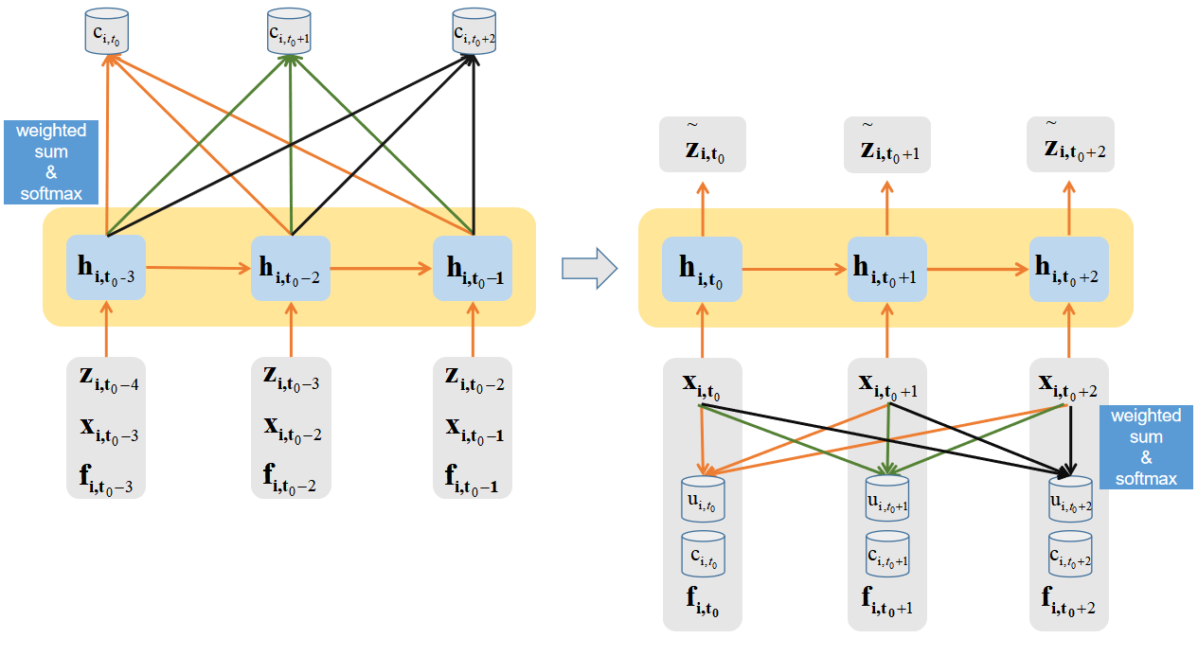
解码阶段
加权求和
加权求和
编码阶段

Slide 5


改进的Seq2Seq2模型
GRU
GRU
编码
解码
…
双重
注意力
…
…
获得高维特征交互信息
FM模型

Slide 6
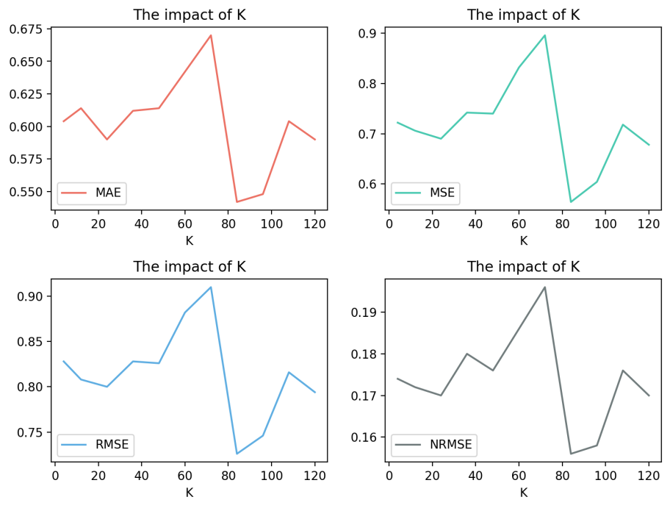
K值对模型的影响
K值对模型的影响
K值对模型的影响
K值对模型的影响

Slide 7
加权求和
得分
softmax
相关性评估
得分
softmax
相关性评估
加权求和

Slide 8
GRU

Slide 9
